Slide 1

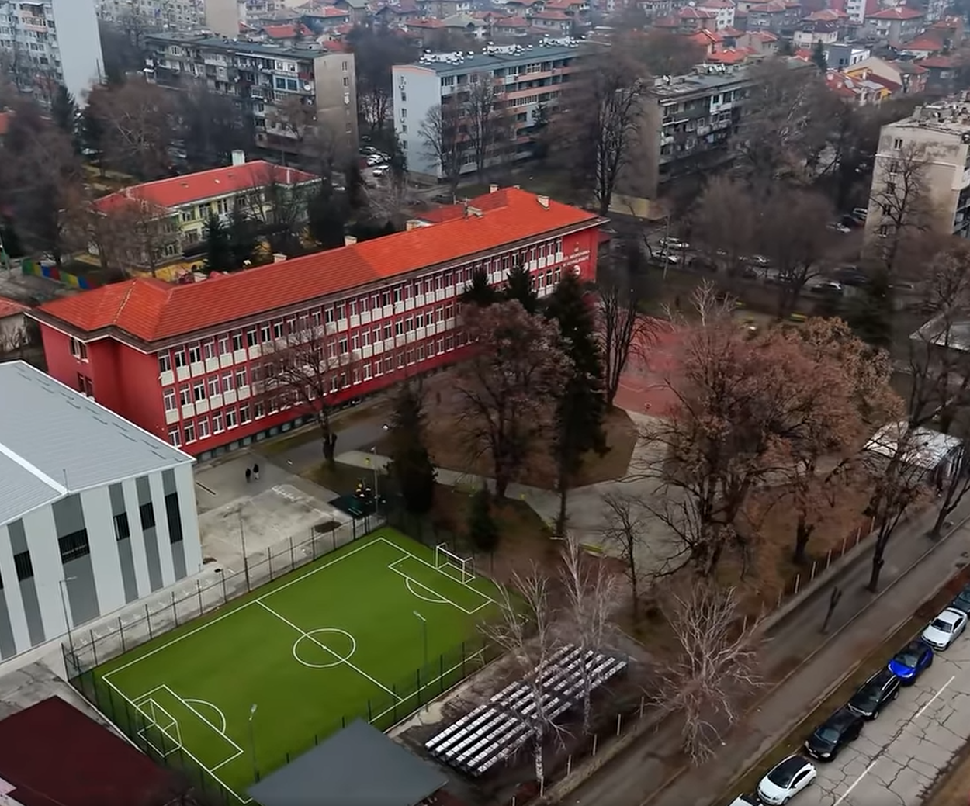
Професионална
гимназия по икономика и
мениджмънт
Пазарджик

Slide 2

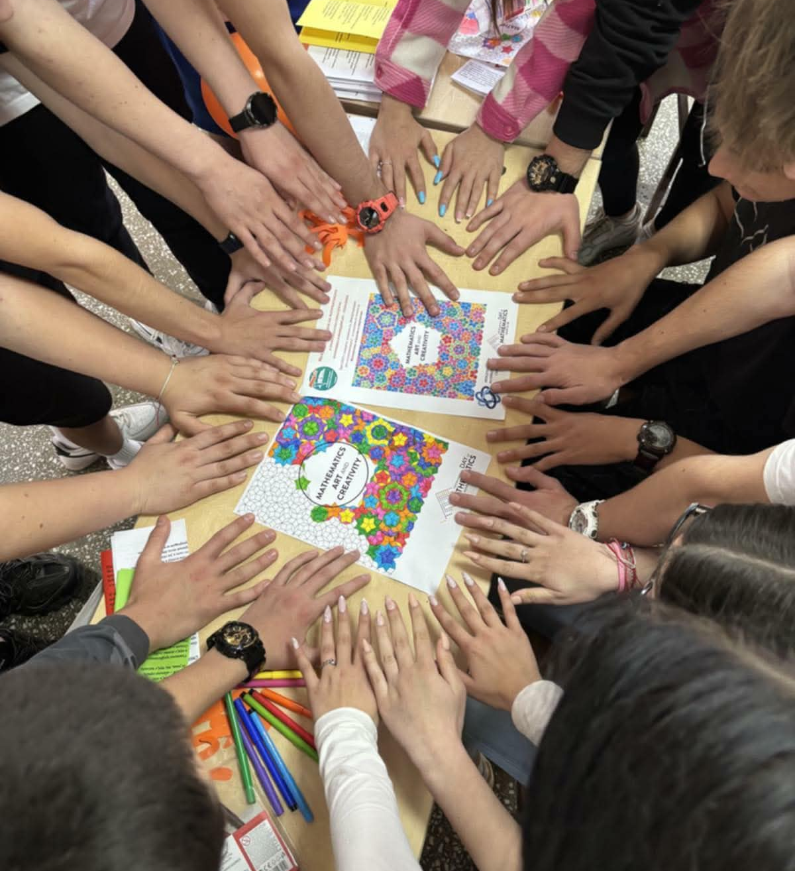

70 години традиции и успехи – това сме ние!
Основана през 1955 г.
Богата история и морални ценности.
Хиляди успешни възпитаници.
Участие в национални и международни състезания.

Slide 3

ПГИМ – УЧИЛИЩЕ НА БЪДЕЩЕТО

Slide 4
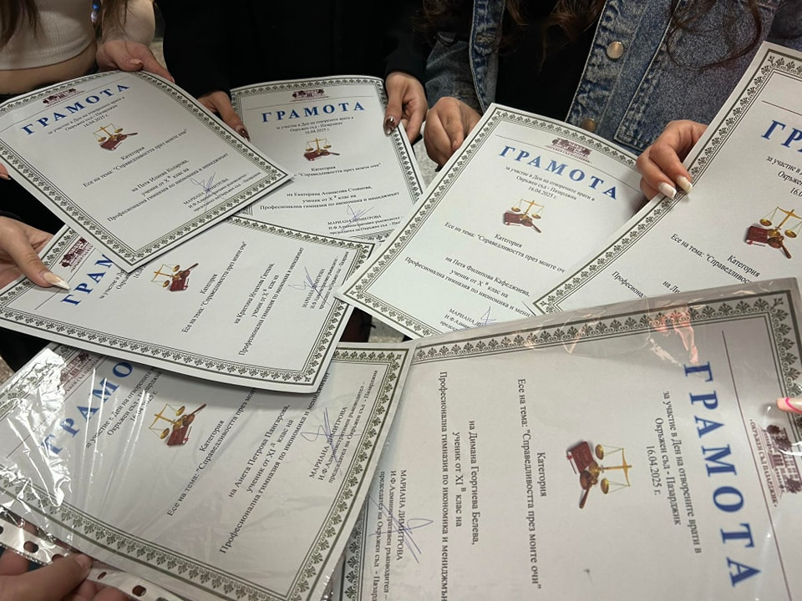

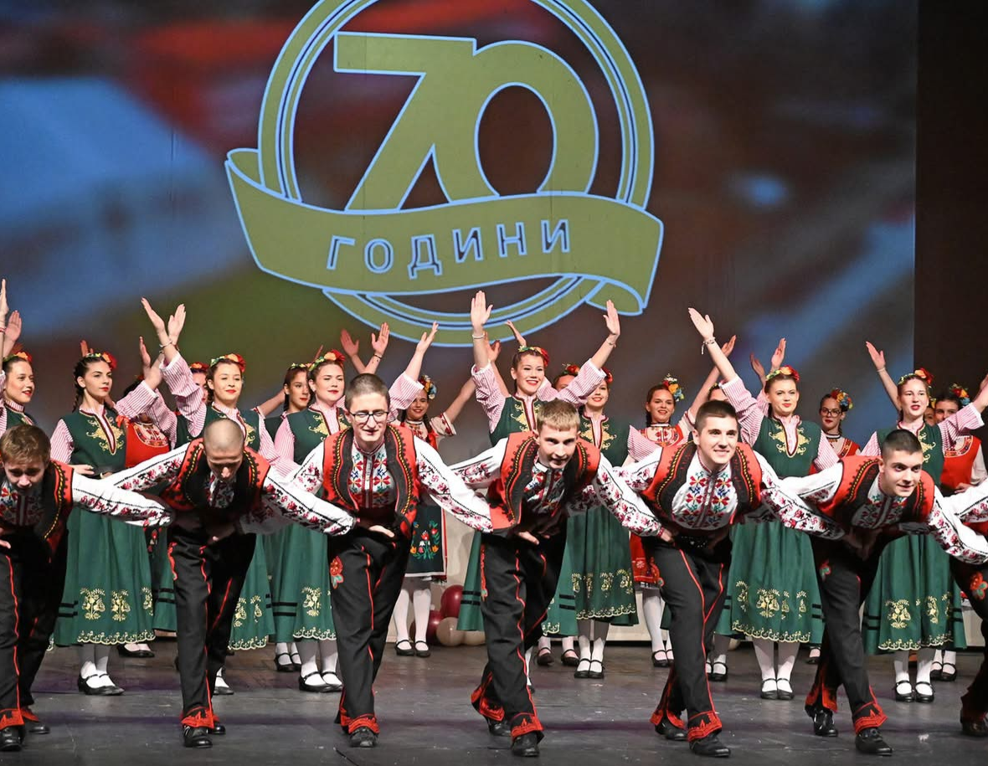

За нас
ПГИМ се развива в съзвучие с изискванията, които модерното гражданско общество поставя пред образованието в България, с динамичните промени в страната, в Европейския съюз и в глобален мащаб. Приоритети в процеса на обучение и възпитание в гимназията са формиране на знания, умения и отношения, съгласно Европейската референтна рамка за ключовите компетентности за учене през целия живот.

Slide 5

НИЕ ПРЕДЛАГАМЕ
01
04
Светли и просторни класни стаи.
Сигурност и грижа за всички наши ученици.
02
05
Отлично квалифицирани педагози.
Образование на световно ниво.
03
06
Иновативни методи за обучение със съвременни интерактивни методи и средства.
Развитие на творческите и интелектуалните възможности на всеки ученик.

Slide 6
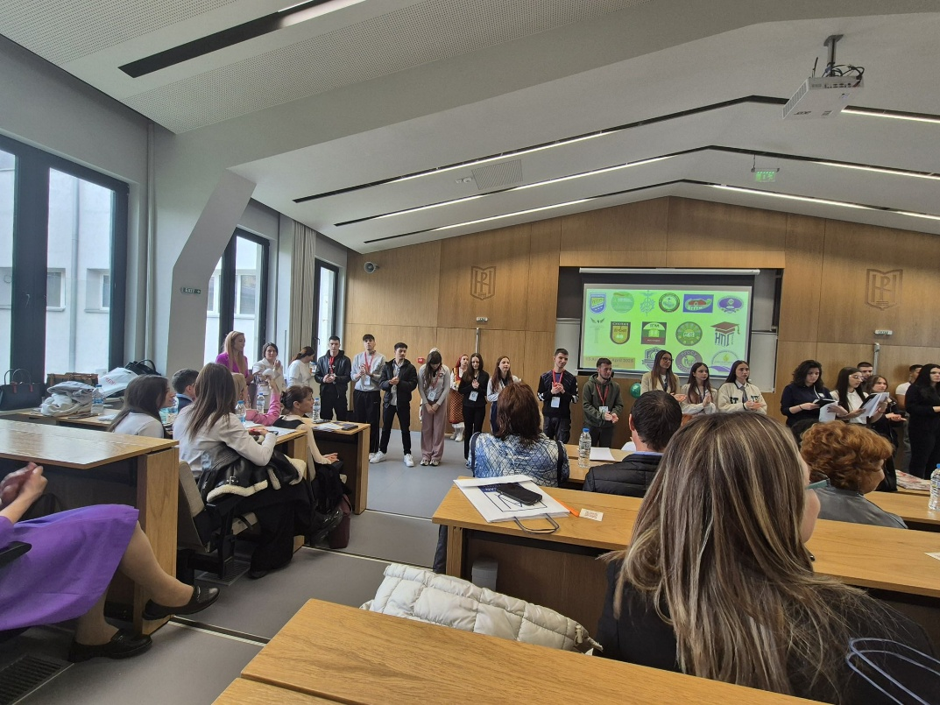
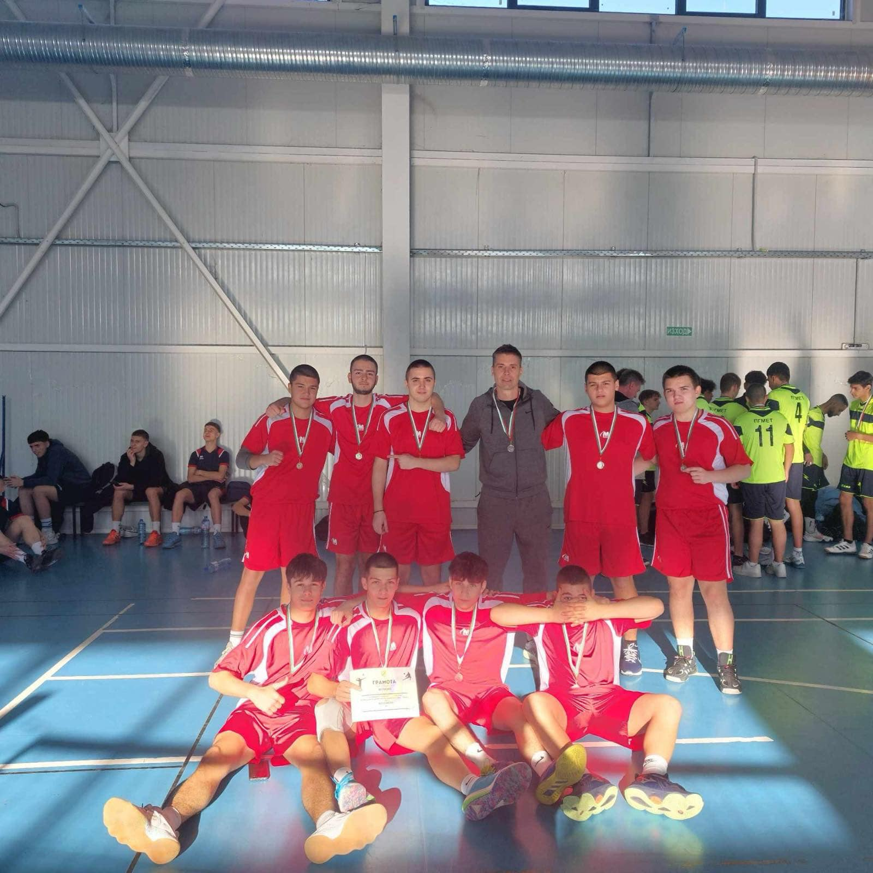
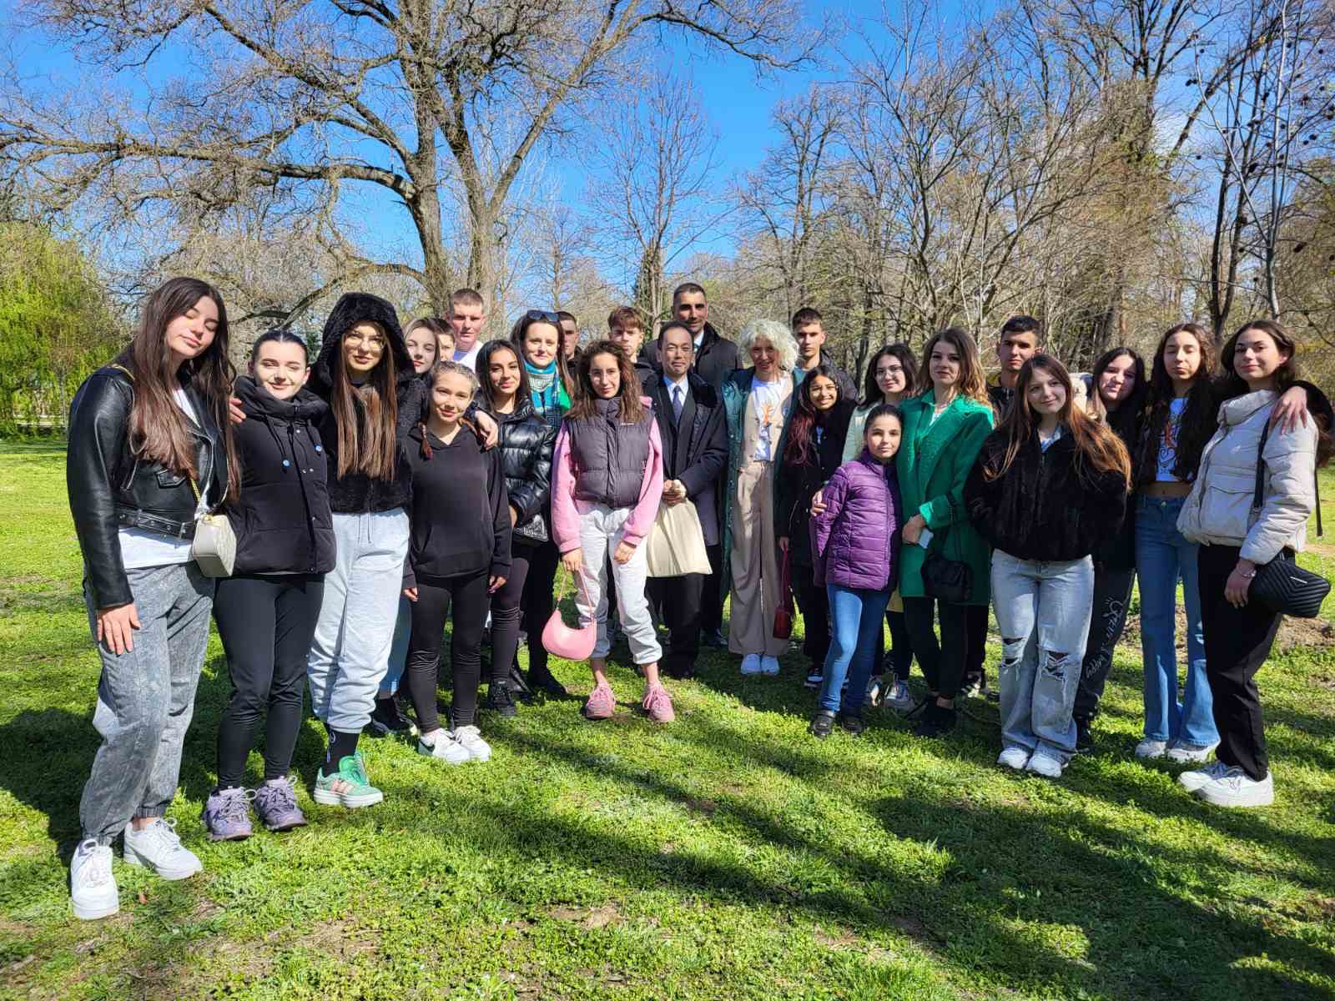
МОДЕРНА УЧЕБНА СРЕДА
съвременни технологии в обучението
отлични условия за спорт
благотворителност и богат училищен живот с културни дейности

Slide 7
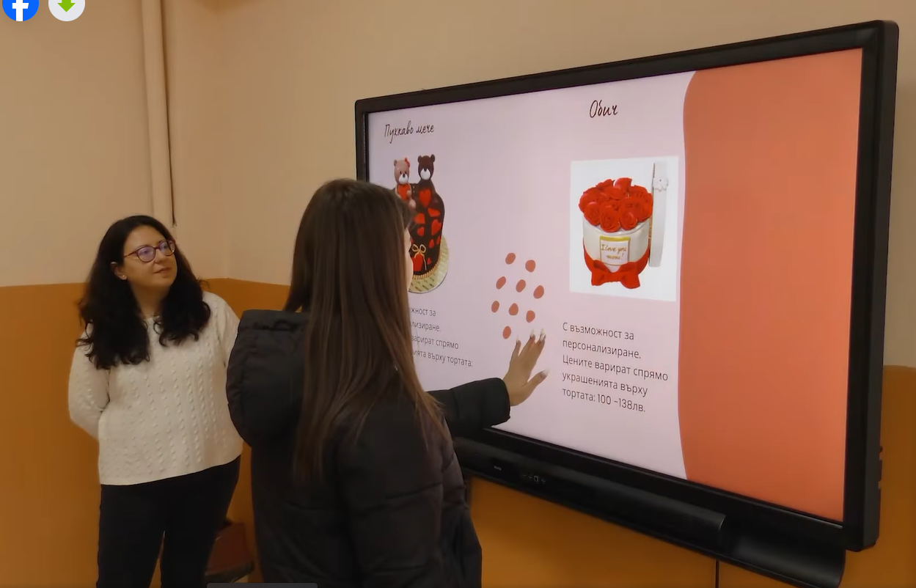
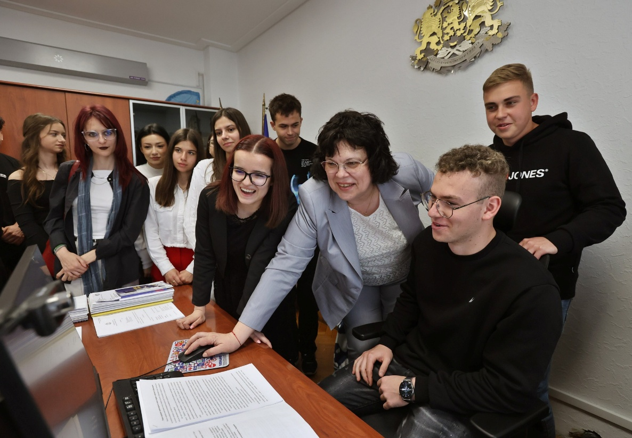
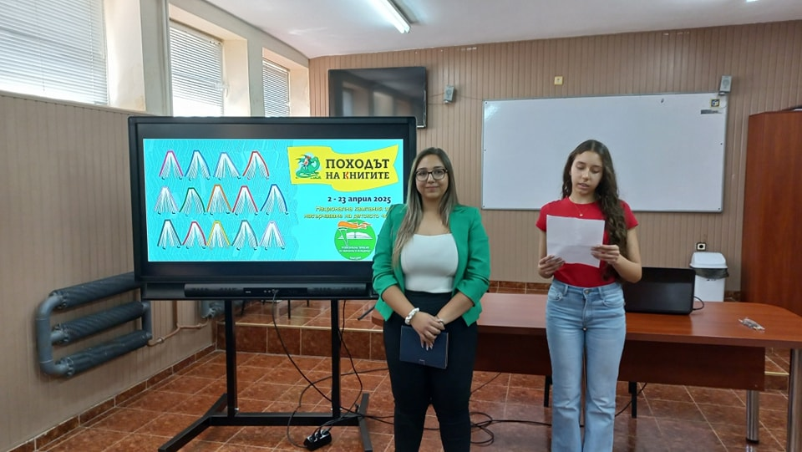
И ОЩЕ…
ОБНОВЕНИ КАБИНЕТИ, ИНТЕРАКТИВНИ УРОЦИ И ДИГИТАЛНИ ИНСТРУМЕНТИ
СЪТРУДНИЧЕСТВО С УНИВЕРСИТЕТИ И БИЗНЕСПАТНЬОРИ
РАБОТА С ИЗКУСТВЕН ИНТЕЛЕКТ И ИКОНОМИЧЕСКИ СИМУЛАЦИИ

Slide 8
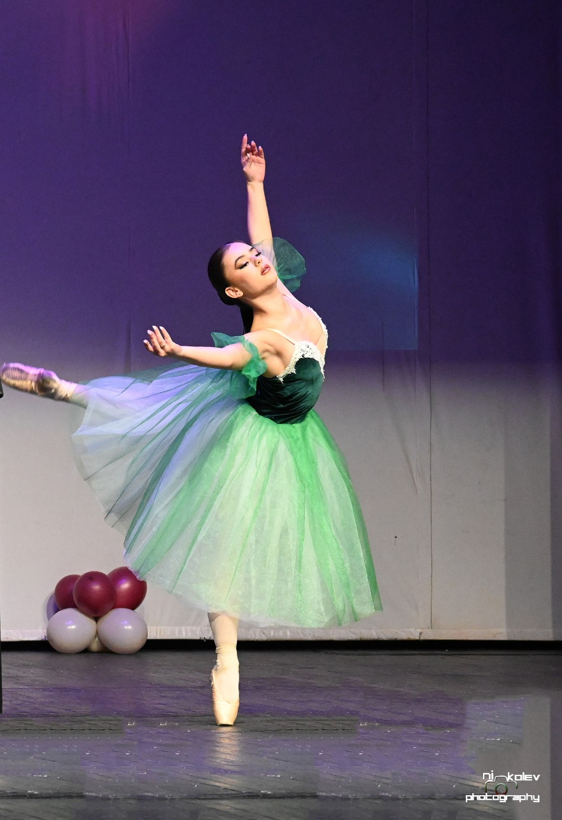
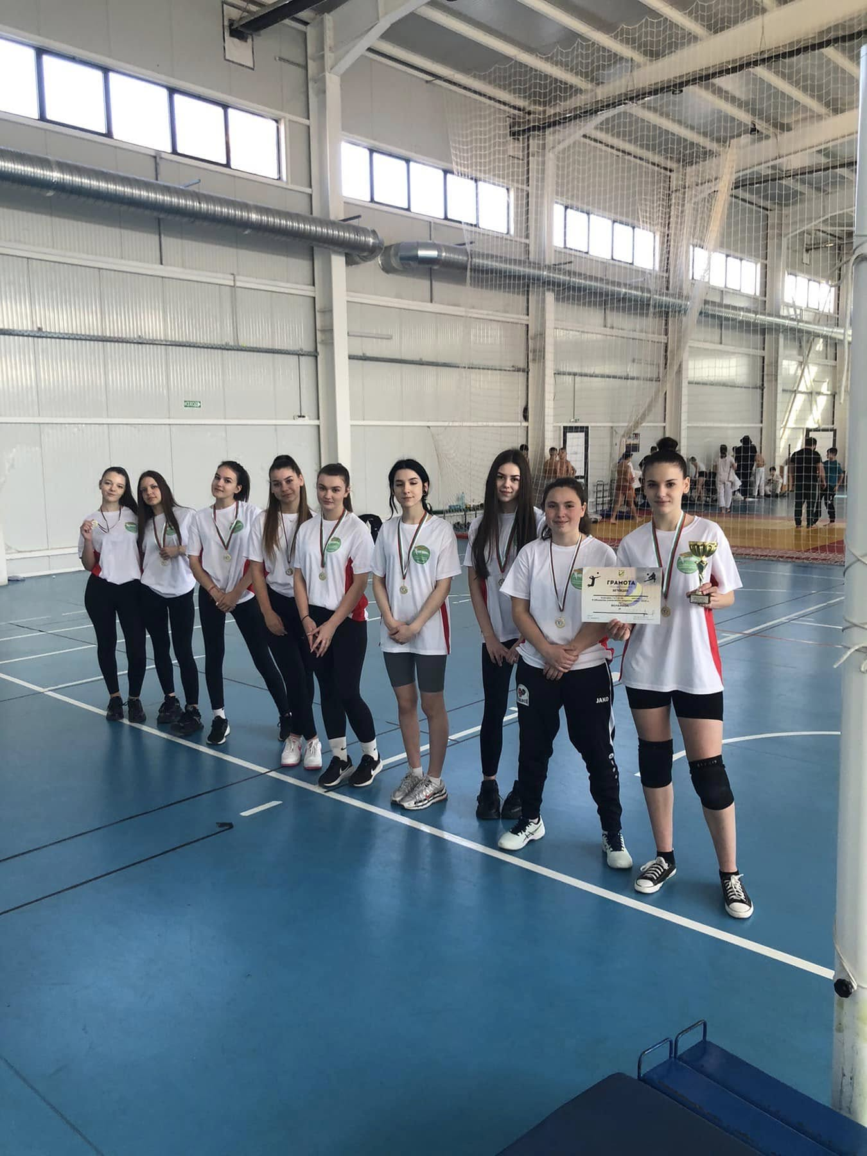

ИЗВЪНКЛАСНИ ДЕЙНОСТИ
ИЗКУСТВА
СПОРТ
STEM

Slide 9

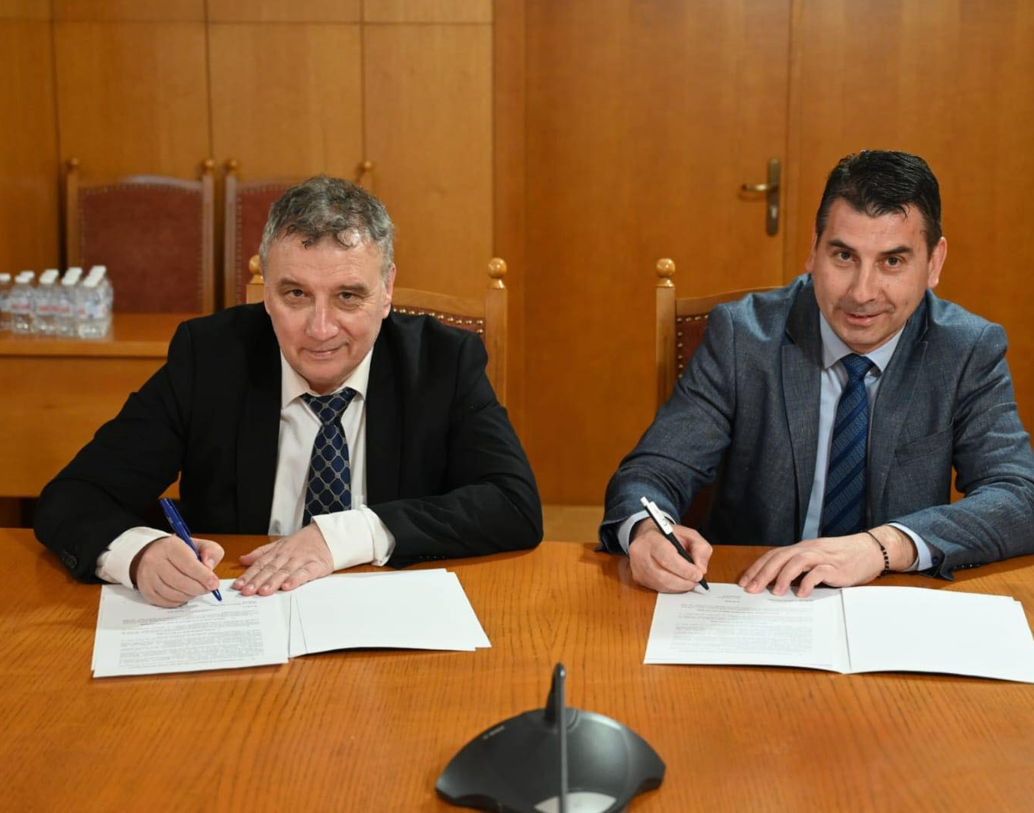
РАБОТИМ РЪКА ЗА РЪКА С ВОДЕЩИ УНИВЕРСИТЕТИ И БИЗНЕСА
ПГИМ има традиции в съвместната работа и сътрудничеството с водещи университети и с бизнеса. Залагаме на проектно-базираното обучение и използваме най-новите програмни продукти и приложения. Така постигаме високо ниво на усвояваните знания и умения. Нашите ученици са търсени специалисти на пазара на труда!

Slide 10

СПЕЦИАЛНОСТИ
ИКОНОМИЧЕСКА ИНФОРМАТИКА
ИКОНОМИКА И МЕНИДЖМЪНТ
СЪДЕБНА АДМИНИСТРАЦИЯ
МИТНИЧЕСКА И ДАНЪЧНА АДМИНИСТРАЦИЯ

Slide 11
ИКОНОМИЧЕСКА ИНФОРМАТИКА
Специалността „Икономическа информатика“ е с 5-годишен срок на обучение – дневна форма, трета степен на професионална квалификация по професия „Икономист-информатик“ с интензивно изучаване на английски език. Специалността дава знания за разработването на информационни системи за бизнес приложения, основани на авангардни софтуерни и хардуерни решения: системен анализ, средства и технологии за изграждане на фирмени Web сайтове, моделиране и решаване на бизнес задачи, администриране на клиент/сървър бази от данни, информационна сигурност, създаване на програмни продукти по проект, използвайки подходящи езици за програмиране. Учениците с професия „Икономист-информатик” могат да работят в IT компании, търговски фирми, както и в различни сфери на държавния и частния бизнес, във финансови и застрахователни компании, производство, здравеопазване, както и успешно да управляват собствен бизнес.

Slide 12
ИКОНОМИКА И МЕНИДЖМЪНТ
Специалността „Икономика и мениджмънт“ е с 5-годишен срок на обучение – дневна форма, трета степен на професионална квалификация по професия „Икономист“ с интензивно изучаване на английски език. Икономистът извършва трудовата си дейност в администрация на предприятие, фирма или организация на средно и оперативно управленско ниво. Взема участие в разработване на организационната структура на предприятието, в търсенето, подбора и квалификацията на персонала. Завършвайки тази специалност учениците придобиват знания и умения как да извършват общи управленски дейности, да ръководят собствена фирма, да бъдат ръководители на отдели и направления в малки и средни предприятия и да работят като специалисти в големи компании, да определят стратегии и да управляват други хора, като ги мотивират за постигане на целите на организацията.

Slide 13
СЪДЕБНА АДМИНИСТРАЦИЯ
Специалността „Съдебна администрация“ е с 5-годишен срок на обучение – дневна форма, трета степен на професионална квалификация по професия „Съдебен служител“ с интензивно изучаване на английски език. Учениците могат да се реализират веднага след завършване на средното си образование като административни секретари, съдебни секретари, съдебни деловодители, съдебни статистици, съдебни архивари, служители по сигурността на информацията и др., както и да продължат обучението във ВУЗ по специалности от професионални направления „Право“ и „Публична администрация“. Съдебният служител извършва трудовата си дейност в съд, прокуратура, следствие, Национален институт на правосъдието, Висш съдебен съвет (ВСС), Инспектората към Висшия съдебен съвет, нотариални кантори, кантори на частни съдебни изпълнители и др.

Slide 14
МИТНИЧЕСКА И ДАНЪЧНА АДМИНИСТРАЦИЯ
Специалността „Митническа и данъчна администрация“ е с 5-годишен срок на обучение – дневна форма, трета степен на професионална квалификация по професия „Данъчен и митнически посредник“ с интензивно изучаване на немски език. Данъчният и митнически посредник обслужва и консултира физически и юридически лица за тяхната митническа и данъчна документация, задължения, отговорности и последици от принудителното изпълнение на данъчните вземания. Данъчният и митнически посредник приема, обработва и съхранява митнически и данъчни документи, извършва подготовка и проверка на документи за данъчна регистрация, начислява и събира митни сборове, събира и отчита данъчни вземания, лихви и глоби, наложени от данъчната администрация. Придобилите професионална квалификация по специалността могат да изпълняват функциите свързани с контрол, управление и отчитане, присъщи за отговорностите на митническата и данъчната администрация.

Slide 15



ЗА ПОРЕДНА ГОДИНА СМЕ ПЪРВИ НА ЕВРОПЕЙСКАТА ОЛИМПИАДА ПО СТАТИСТИКА.
ОТЛИЧЕН УСПЕХ ОТ ДЪРЖАВНИТЕ ИЗПИТИ ПО ТЕОРИЯ И ПРАКТИКА НА СПЕЦИАЛНОСТТА
УСПЕХИТЕ НА НАШИТЕ УЧЕНИЦИ
ПРОВЕЖДАМЕ БЛАГОТВОРИТЕЛНИ КАМПАНИИ ЗА ДА ИЗГРАДИМ ДОБРИ ХОРА

Slide 16

ИЗБЕРЕТЕ НАС, ЗАЩОТО НИЕ ПРЕДЛАГАМЕ РЕШЕНИЯ – НАШИТЕ УЧЕНИЦИ СА
1
2
3
4
5
6
СИЛНИ
СМЕЛИ
ОБРАЗОВАНИ
СОЦИАЛНИ
ПОДГОТВЕНИ
ЛИЧНОСТИ
Изграждаме самочувствие
Работим за силна воля и дисциплина
Даваме Трайни знания и умения
Имаме Ученици с добродетели
Знаещи и можещи
Хора, които знаят вярната посока в живота си

Slide 17

УВАЖАЕМИ РОДИТЕЛИ,
искате ли да имате щастливо, образовано и успешно дете? ПГИМ Пазарджик е тук за да Ви стане съюзник и партньор. С просторни и дигитализирани класни стаи, с модерна спортна зала, с отлично подготвени и разбиращи преподаватели, ние ще ви помогнем да достигнете целите си за да развием заедно вашият син или дъщеря.

Slide 18

С избора на ПГИМ, вие не просто избирате къде да учи детето ви, а ще имате ежедневна информация за напредъка му, ще развиете неговата или нейната креативност, заедно ще работим за трайни знания и умения, самочувствие и воля за успех.

Slide 19

Чрез участие в многобройни конкурси в областта на икономиката, природните, дигиталните науки, математиката и спорта ще изградим самочувствие и ще постигнем отлична професионална подготовка. Изберете нас, защото ПГИМ е училището, в което всички стават успешни.

Slide 20
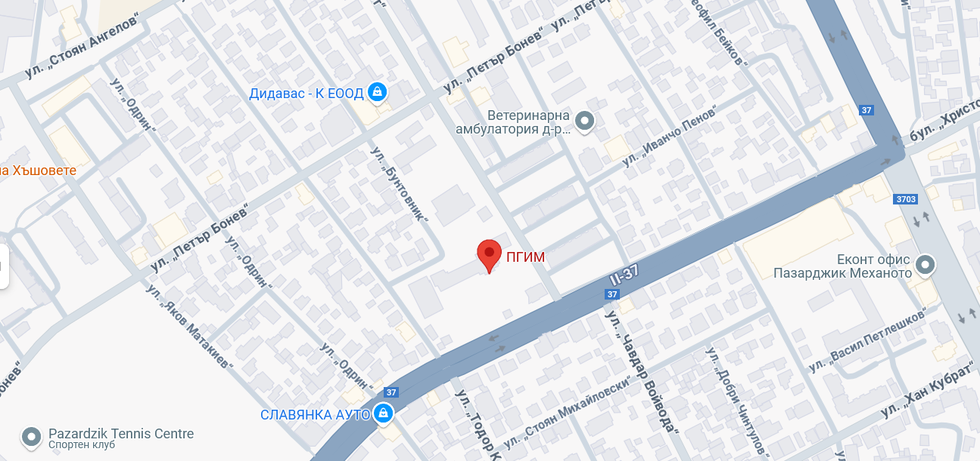
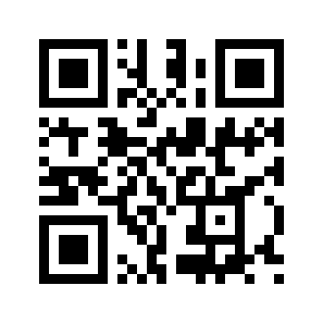
МОЖЕТЕ ДА НИ НАМЕРИТЕ НА:
E-mail
info-1301139@edu.mon.bg
АДРЕС
бул. "Христо Ботев" 115А
4400 Пазарджик
ТЕЛЕФОН
034 / 480 286
034 / 480 287
https://pgimpazardjik.com/

Slide 21
